Slide 1
Intégrateur Web
Il intègre la maquette au format HTML et met le style en CSS. Tout en ce basant sur une maquette défini à l’avance (crée par le graphiste). L’intégrateur s’assure d’ajouter chaque image/menu/slider/icone/formulaire. La maquette est alors visible dans un navigateur et le code sera confié au développeur Back-end pour ajouter les fonctionnalitées. L’intégrateur web met en place le visuel du site.

Slide 2

Web Agency
Présentation du projet de refonte
Du site de l’agence
Par Sparesotto Anaïs
http://web-agency.sparesotto-anais.fr/

Slide 3

Page d’accueil
Logo en haut a gauche
Menu qui suit la navigation
Slider
Bouton « plus d’info » sur le slider
Texte sur le slider
Respecter le code couleur ainsi que la typo

Slide 4
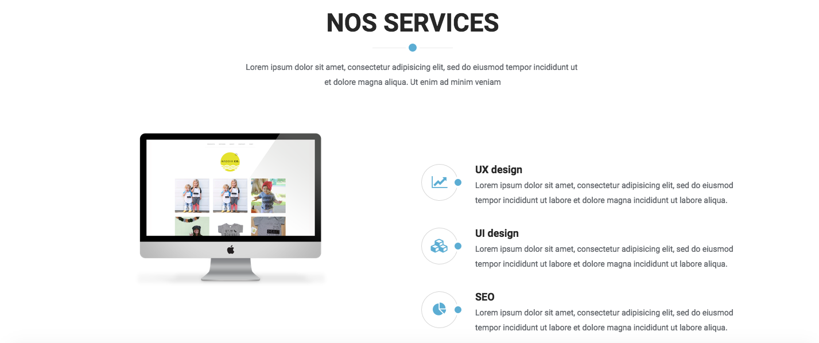
Section Services
Titre et phrase d’accroche
Image à gauche
3 paragraphes accompagné de leurs icônes
Création du texte

Slide 5
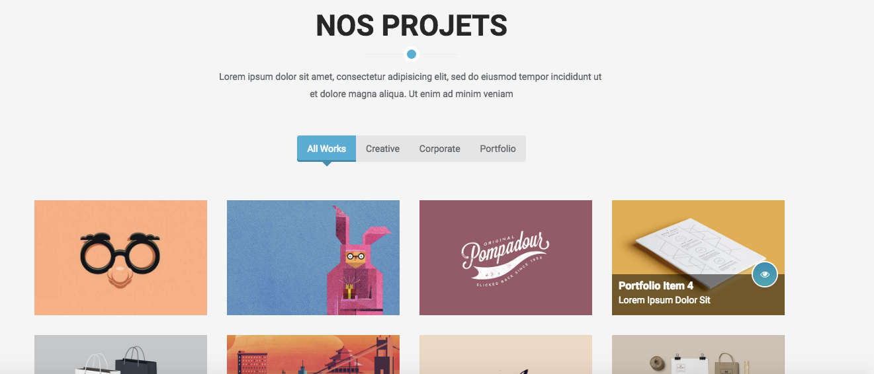
Section Projets
Titre + phrase d’accroche
Menu avec un hover
Liste d’image représentant les différents projets
Triangle sur le menu

Slide 6
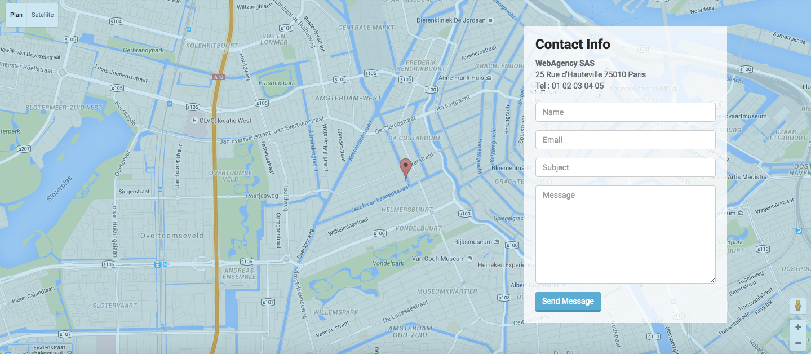
Section Contact
Intégrer google Maps (balise iframe)
Crée un formulaire de contact par dessus le google maps

Slide 7

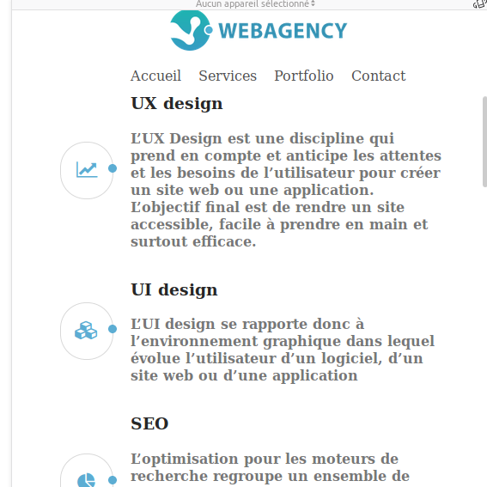

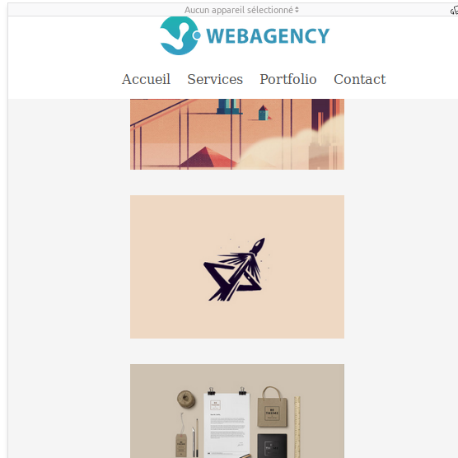
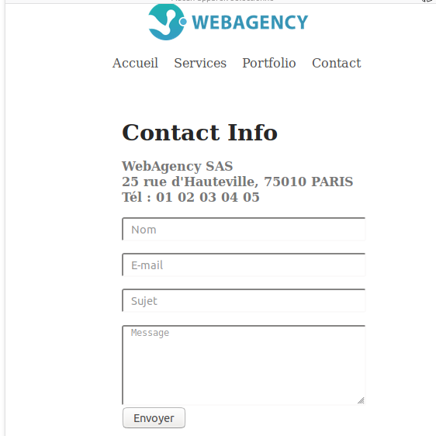
Responsive
Logo et dessous menu
Cacher le slider
Menu visible sur toute la navigation

Slide 8
Amélioration V2
Le slider pourrait avoir des effets supplémentaires (js)
Formulaire de contact fonctionnel
Image des projets qui redirige vers les sites en lignes
Image des projets séléctionné en fonctions de la séléction du menu
Menu hamburger en responsive

Slide 9
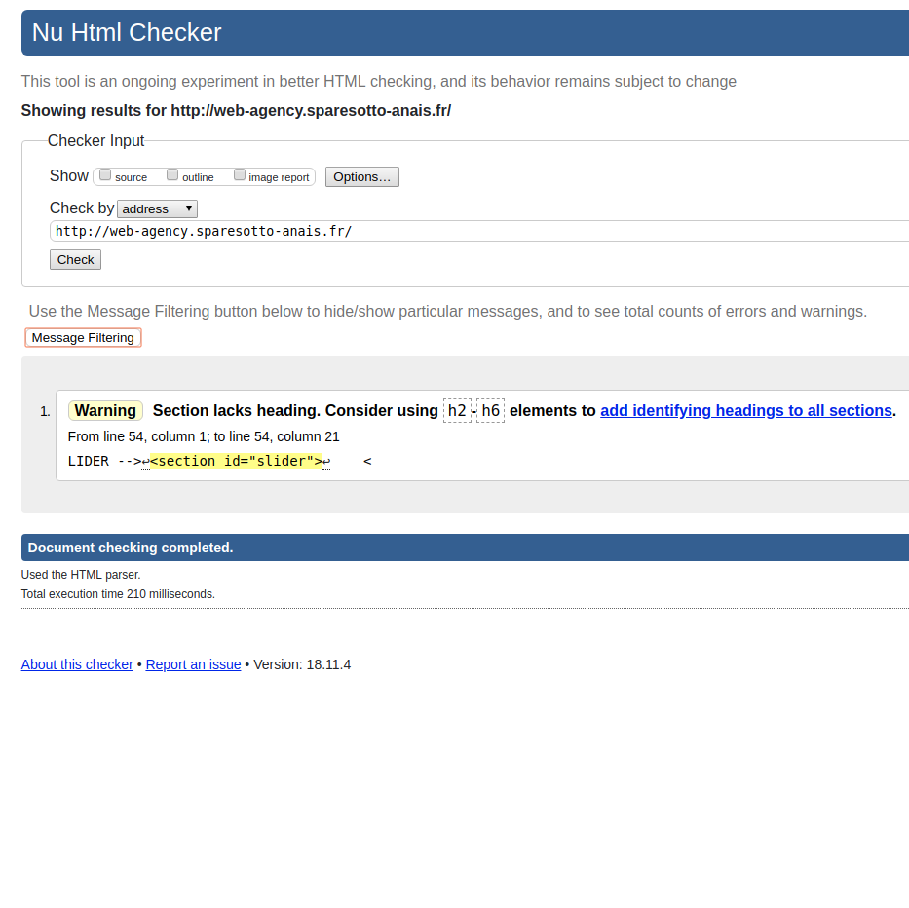
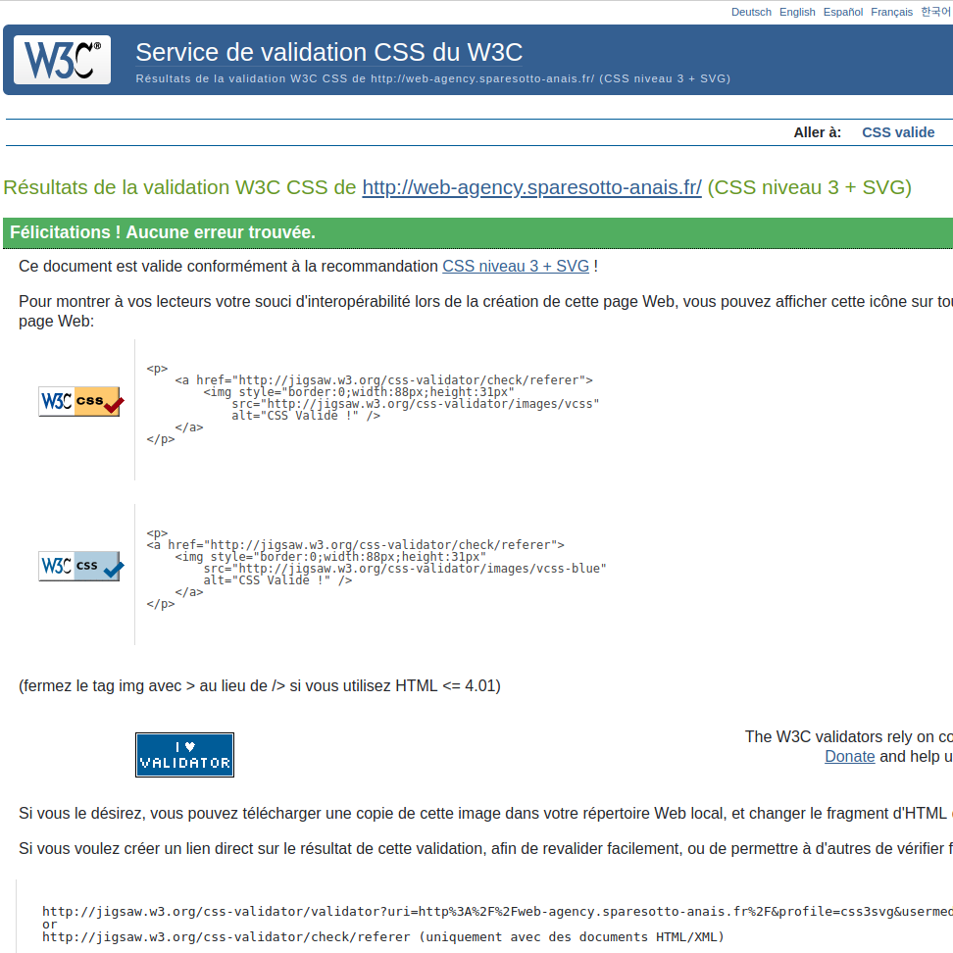
Validation HTML et CSS

Slide 10
Breakpoint
max-width: 780px → Adapter les titres (h1 et h2)
→ Slider retirer
→ googlemaps retirer
→ Taille du logo modifier
→ adaptation du contenu (images/textes/)
max-width: 480px → marge du formulaire de contact

